Slide 1



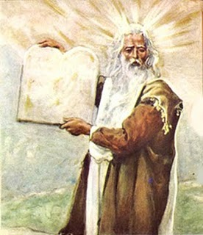
Mojsijeva korizma
Iskusni voditelj
naroda u Božjoj školi
(Izl 34 u kontekstu)
amdg.eu
1

Slide 2
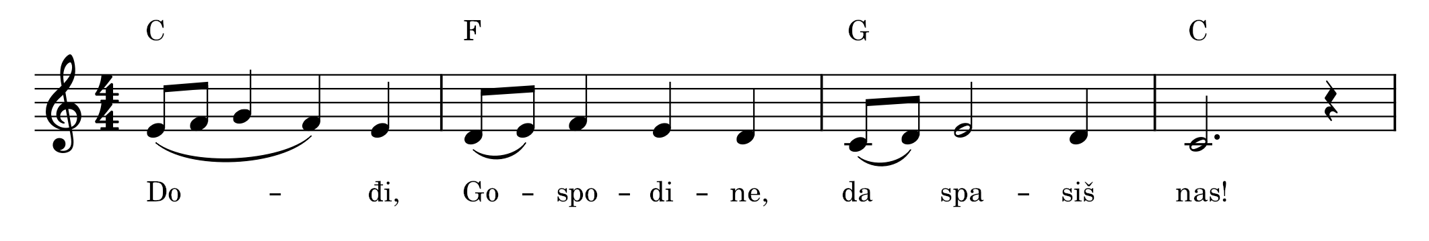
Dođi, Gospodine
(Ps 146)

Slide 3
Mojsijeva korizma
Iskusni voditelj
naroda u Božjoj školi
(Izl 34 u kontekstu)
amdg.eu
3

Slide 4
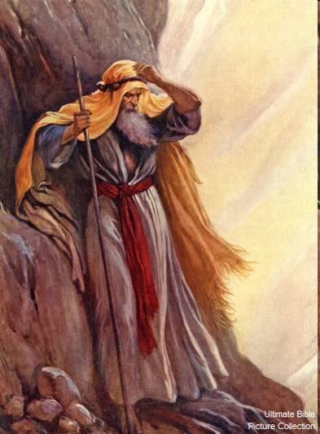
Božje milosrđe i ja
Kakav je Bog prema meni?
Što ja činim s krivnjom?
Koji je moj glavni grijeh?

Slide 5
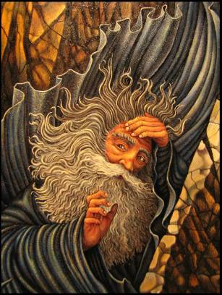
Mojsijeva korizma
  Nalog Mojsiju u Izl 34,2?
Popni se na brdo! (2);
sam (3)
  Oblak (5)
  Koliko dugo, kako? (34,28)
40 dana i noći, post (usp. 24,18)
  40 dana pljusak kod potopa (Post 7,4.12.17)
  U snazi te hrane Ilija ide 40 dana (1 Kr 19,8)

Slide 6
Objava Božjega srca
  Definicija imena יהוה u 34,6?
  Tko govori?
Milosrdan (רחם raḥam),
milostiv (חנן ḥanan), duga daha,
bogat privrženošću (חסד ḥésed)
i pouzdanošću (34,6)
= revan (v14)
  “Ja sam koji jesam” (Izl 3,14)
  “Milostiv sam kome sam milostiv,
  smilovat ću se kome ću se smilovati” (33,19)

Slide 7
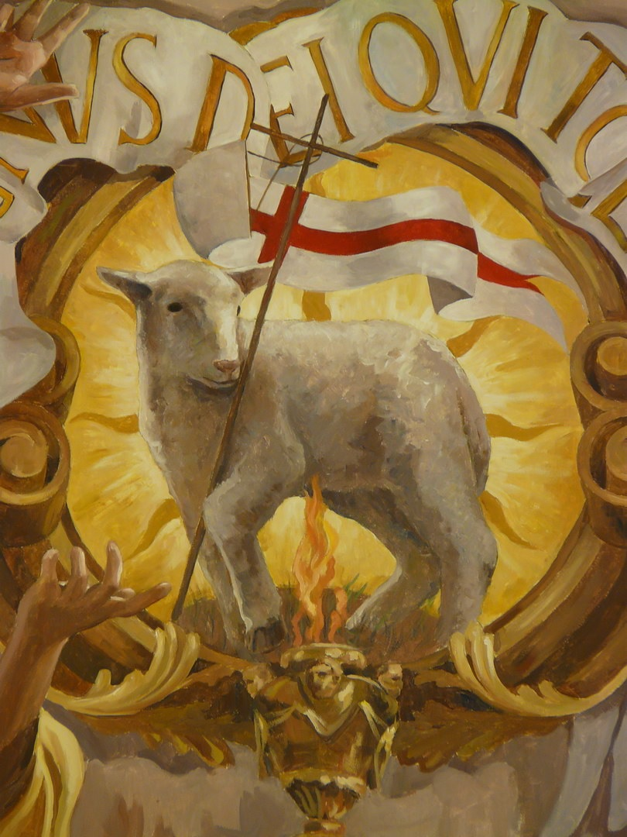
Formula milosrđa
  Čuva privrženost tisućama,
  brine se za krivnju (Izl 34,7)
Nosi (= oprašta)
krivnju, prijestup,
grijeh
  Josip braći (Post 50,17)
  Jaganjac Božji odnosi
  grijeh svijeta (Iv 1,29)
    Spasiti od grijeha (Mt 1,21)

Slide 8
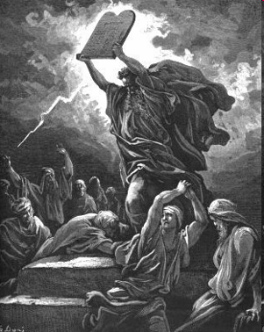
Pouka Mojsiju
Objavi mi svoje putove
(Izl 33,13) – zašto?
razbio ploče!
(32,19; 34,1)
  Uskipio (32,19.22 ⬄ 10.11.12)
  Po čijem nalogu kazna u 32,28?
“po Mojsijevoj riječi” (32,28
KS: nalog; Š. zapovijed)

Slide 9
Pouka Mojsiju
Restrikcije:
  Pukotina u
  stijeni (Izl 33,22)
  Ruka koja
  pokriva (22s)
  Pogled s leđa (23)
  ⬄ sve izostavljene, nema ih
Gospodin se “spustio” (34,5)

Slide 10
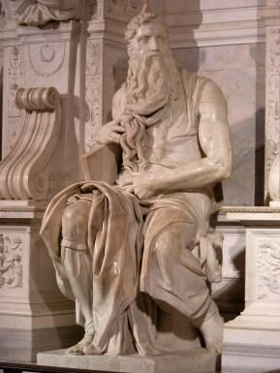
Plodovi
“Smjesta pade na zemlju
i pokloni se” (Izl 34,8)
  Bog “iznutra”
  Duh. vj. unutarnja
  spoznaja Gospodina,
  da bismo ga
  ljubili i nasljedovali
  Trajni plodovi:
Nove ploče saveza (28)
Koža na licu sjaji (29s.35)

Slide 11
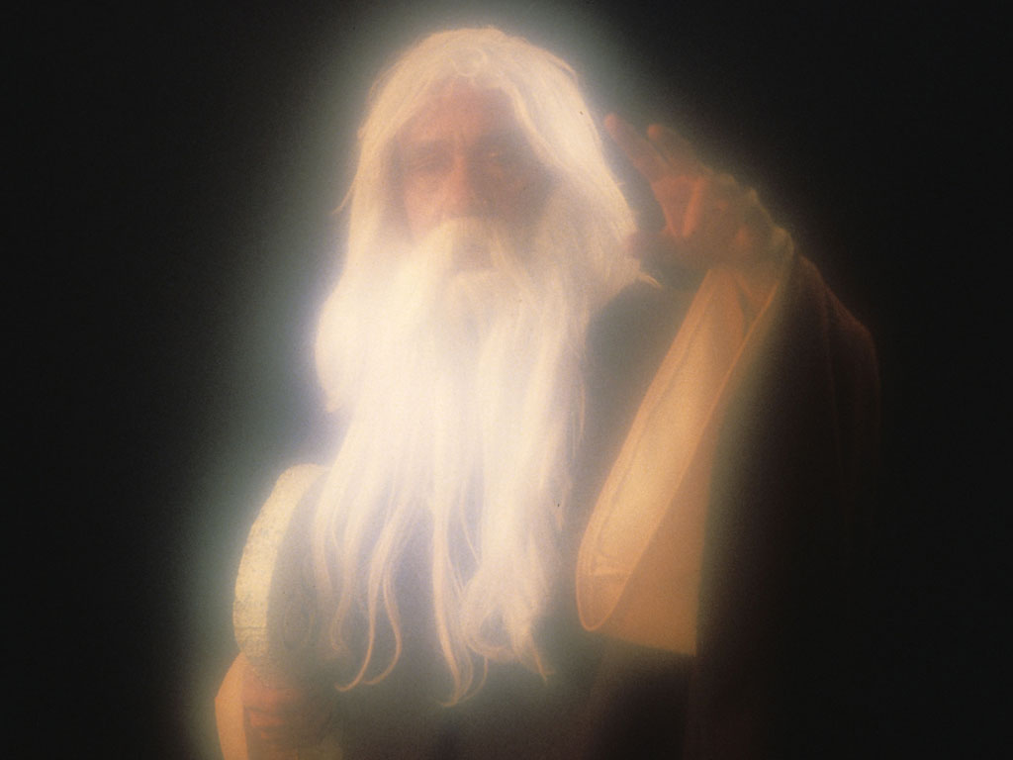
Obraćenje
Hrabar zagovor
i kajanje:
  “pođi” (34,9) ⬄
  “neću poći” (33,3)
  “ako sam ja stekao
  milost, onda pođi posred nas” (34,9)
  “Oprosti nam naše grijehe, naše
  opačine” (34,9) ⬄ “VAŠ grijeh” (32,30)

Slide 12
Božje milosrđe i ja
Kakav je Bog prema meni?
Što ja činim s krivnjom?
Koji je moj glavni grijeh?

Slide 13
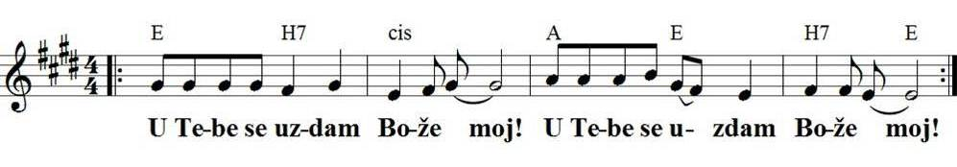
U tebe se uzdam (Ps 25)

